Slide 1


Qt
Génération d’un fichier PDF

Slide 2
Introduction QPdfWriter
La classe QPdfWriter est une classe qui permet de générer un fichier PDF. Elle est utilisée comme périphérique de dessin en lui associant la classe QPainter pour construire le contenu du PDF à partir d’une suite de commandes graphiques et textuelles.
Le fichier d’en-tête est : #include <QPdfWriter>
Opérations à effectuer :
  Sélection du fichier destiné à recevoir le fichier PDF
  Paramétrage de la page
  Construction du contenu de la page

Slide 3
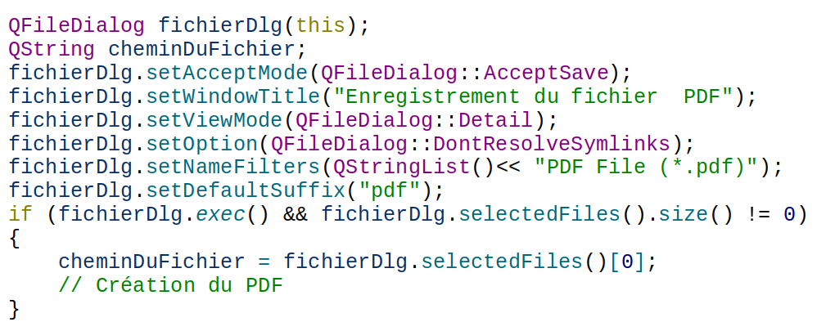
Sélection du fichier QFileDialog
Choix d’une boîte de dialogue pour Enregistrer
Affichage détaillé des répertoires et fichiers
Ne résout pas les liens symboliques (raccourcis)
Fixe par défaut l’extension pdf au fichier lorsqu’il n’en possède pas.

Slide 4
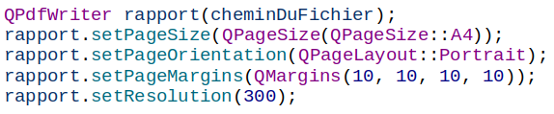
Paramétrage de la page
Le constructeur reçoit le chemin du fichier pdf
Choix du format de la page : enum QPageSize::PageSizeId
Choix de l’orientation :
QPageLayout::Portrait ou QPageLayout::Landscape
Définition des marges avec éventuellement la définition de l’unité
QPageLayout::Millimeter, QPageLayout::Point, QPageLayout::Inch...
Définition de la résolution en point par pouce (DPI)
Ou définition d’un agencement : « Layout » avec QPdfWriter::setPageLayout(...)
QPageLayout::QPageLayout(const QPageSize &pageSize,
QPageLayout::Orientation orientation,
const QMarginsF &margins, QPageLayout::Unit units = Point,
const QMarginsF &minMargins = QMarginsF(0, 0, 0, 0))

Slide 5

Construction du contenu QPainter
Déclaration d’un QPainter, éventuellement attribut de la classe si l’instance est partagée dans plusieurs méthodes.
Démarrage du dessin sur le périphérique associé, ici l’instance du QPdfWriter.
A la fin de la réalisation de la page la méthode QPainter::end() est automatiquement appeler par le destructeur de QPainter pour libérer les ressources utilisées pour la construction du dessin si ce n’est déjà fait.

Slide 6


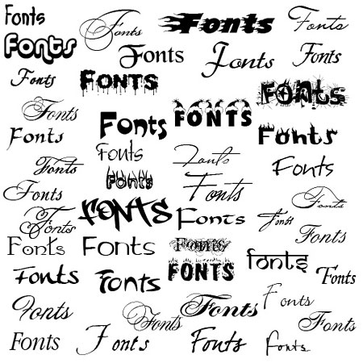
Les outils a disposition QPainter
 | void QPainter::setPen(const QPen &pen) Le stylo, outil pour dessiner les contours écrire du texte… voir QPen : setColor, setWidth
 | void QPainter::setBrush(const QBrush &brush) La brosse, outil pour remplir une figure, permet le choix d’une texture voir QBrush
 | void QPainter::setFont(const QFont &font) La police de caractères utilisée pour dessiner les carctères voir QFont

Slide 7
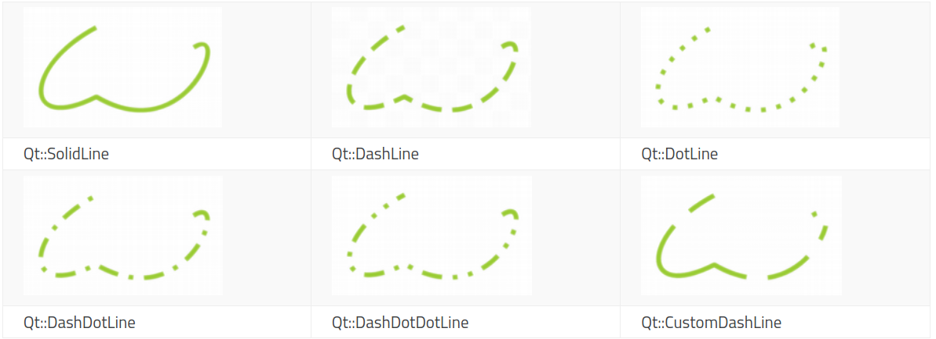
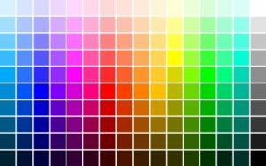
Paramétrage du stylo QPen
void QPen::setStyle(Qt::PenStyle style)
void QPen::setColor(const QColor &color)
void QPen::setWidth(int width)
Largeur du stylo en pixel

Slide 8
Construction du contenu de la page QPainter
Écrire du texte : drawText
void drawText(const QRectF &rectangle, int flags, const QString &text, QRectF *boundingRect = nullptr)
void drawText(const QPointF &position, const QString &text)
void drawText(const QPoint &position, const QString &text)
void drawText(int x, int y, const QString &text)
void drawText(const QRect &rectangle, int flags, const QString &text, QRect *boundingRect = nullptr)
void drawText(int x, int y, int width, int height, int flags, const QString &text, QRect *boundingRect = nullptr)
void drawText(const QRectF &rectangle, const QString &text, const QTextOption &option = QTextOption())

Slide 9
Construction du contenu de la page QPainter
Dessiner un rectangle : drawRect
void drawRect(const QRectF &rectangle)
void drawRect(int x, int y, int width, int height)
void drawRect(const QRect &rectangle)
Dessiner une ligne : drawLine
Dessiner une image : drawPixmap

